Slide 1

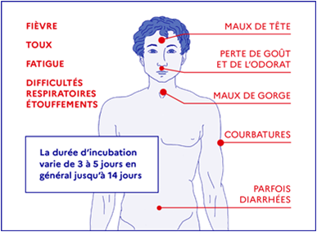
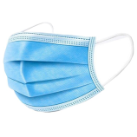

AVANT le Rendez-Vous
Recommandations Covid-19
au 27 Avril 2020
Si vous-même ou l’un de vos proches présente, ou avez présenté dans les 30 jours, des symptômes du covid-19, veuillez annuler votre rendez-vous
Rappel des symptômes du covid-19 :
Veuillez prévoir votre masque de protection qui devra être porté tout au long de la séance (Si vous n’en possédez pas, contactez moi)
Votre réflexologue vous assure de respecter les règles d’hygiène courantes

